Slide 1
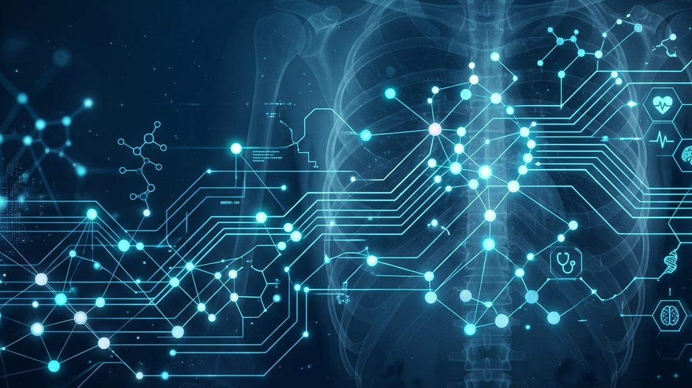
XAI Medical
Ứng dụng Trí tuệ Nhân tạo giải thích được trong Chẩn đoán
Tràn dịch màng phổi
Báo cáo Dự án Y Tế & Trí tuệ nhân tạo

Slide 2
Đặt vấn đề & Giới hạn của AI truyền thống
Sự nguy hiểm của Tràn dịch màng phổi
Giới hạn "Hộp đen" của AI
• Tràn dịch màng phổi là tình trạng tích tụ dịch bất
• Các mô hình Deep Learning truyền thống đưa ra
thường, có thể đe dọa tính mạng.
kết quả nhưng KHÔNG giải thích được lý do.
• Cần được phát hiện nhanh chóng qua ảnh X-quang ngực.
• Trong y tế, tính mạng con người là ưu tiên số một.
• Bác sĩ cần biết chính xác AI đang nhìn vào đâu
• AI có khả năng giúp bác sĩ sàng lọc nhanh hàng
ngàn ca bệnh mỗi ngày.
để đưa ra chẩn đoán.
Giải pháp: Explainable AI (XAI) kết hợp Grad-CAM.

Slide 3
Các nghiên cứu liên quan (Related Works)
1. Các hệ thống CAD (Computer-Aided Diagnosis) truyền thống
• Mô hình: Random Forest, SVM với đặc trưng thủ công (Hand-crafted features).
• Hạn chế: Phụ thuộc vào chất lượng trích xuất đặc trưng, khó mở rộng (Scalability thấp).
2. Nghiên cứu Deep Learning trên ChestX-ray14 & CheXpert
• Mô hình: ResNet-50, InceptionV3.
• Kết quả: AUC cao (0.80 - 0.85) nhưng thường bị "hộp đen", thiếu độ nhạy (Recall) với các ca tràn dịch nhỏ.
3. Đóng góp của Dự án XAI Medical
• Đột phá: Kết hợp DenseNet-121 (tối ưu hóa feature reuse) + Grad-CAM (Giải thích XAI).
• Chú trọng đặc biệt vào việc tăng F1-Score và giảm Tiêu cực giả (False Negative) cho bệnh Tràn dịch màng phổi.

Slide 4
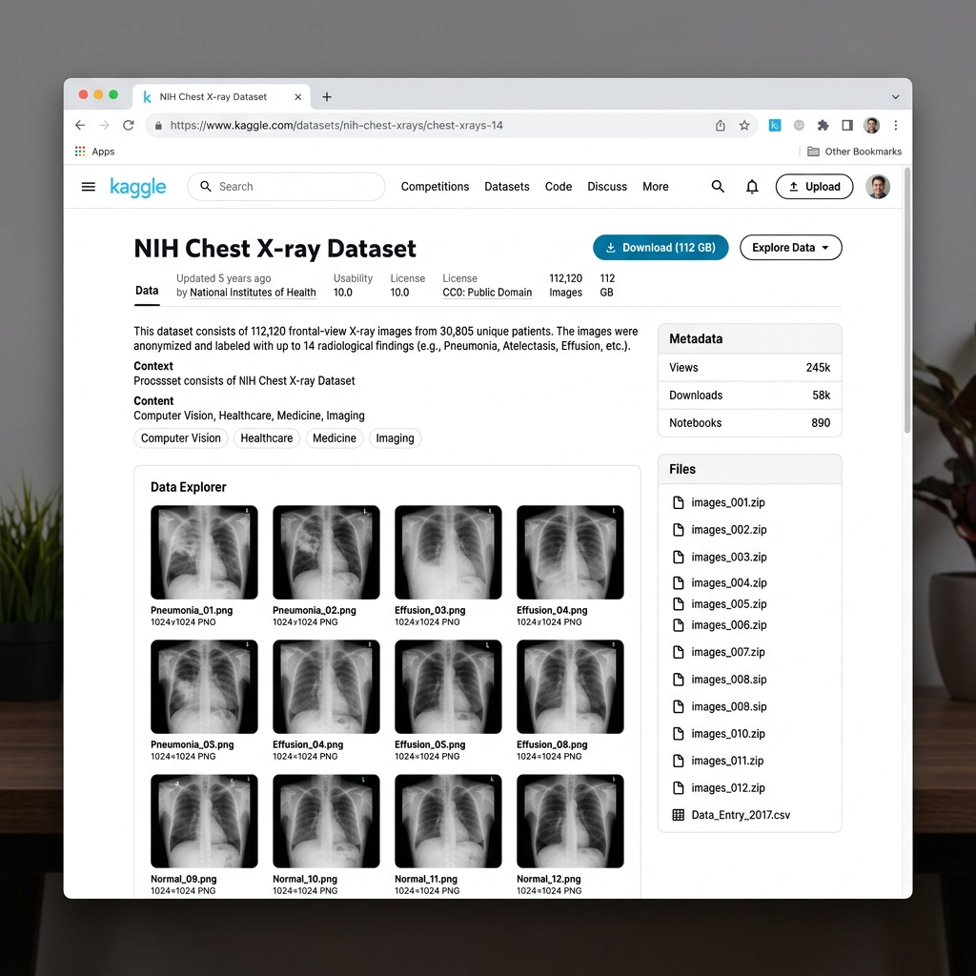
Tổng quan Dữ liệu - NIH Chest X-ray
Dataset Y khoa Hàng đầu Thế giới
• Cung cấp bởi Viện Y tế Quốc gia Mỹ (NIH).
• Quy mô khổng lồ: 112,000 ảnh X-quang
từ hơn 30,000 bệnh nhân lâm sàng.
Phân lớp Nhị phân (Binary Classification)
Dự án XAI Medical trích xuất dữ liệu thành 2 nhóm:
1. Normal (Phổi bình thường)
2. Pleural Effusion (Tràn dịch màng phổi)
Chuẩn hoá Đầu vào
Nguồn: NIH Chest X-ray Dataset trên Kaggle
• Kích thước: Resize về chuẩn 224x224.
• Tăng cường: Random Flip, Rotation.

Slide 5
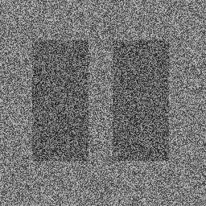
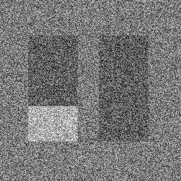
Phân tích Dữ liệu: Normal vs Effusion
Phổi bình thường
Tràn dịch màng phổi
Góc sườn hoành nhọn, sắc nét
Góc sườn hoành bị mờ (tù) do dịch tụ

Slide 6
Kiến trúc Mô hình - Vì sao là DenseNet-121?
DenseNet (Densely Connected Convolutional Networks)
1. Chống suy biến đạo hàm (Vanishing Gradient)
Bằng cách kết nối trực tiếp tất cả các lớp (layers) với nhau, đạo hàm có thể đi sâu vào mô hình mà không bị mất mát.
2. Bảo toàn Feature y khoa (Feature Reuse)
Hình ảnh X-quang có cấu trúc rất giống nhau (xương, tim, phổi). DenseNet giúp tái sử dụng các đặc trưng này hiệu quả.
3. Số lượng tham số ít hơn
Mặc dù có 121 layers, nó hiệu quả hơn ResNet vì các filter map nhỏ hẹp hơn, giúp mô hình nhỏ gọn và chạy nhanh trên Web.

Slide 7
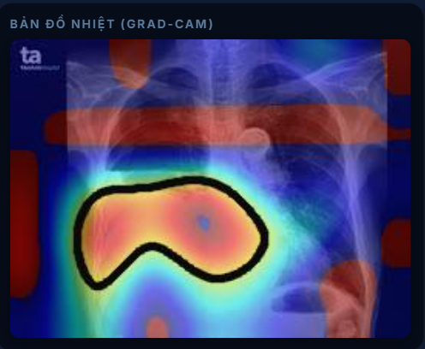
Explainable AI (XAI) - Bản đồ nhiệt Grad-CAM
Cơ chế của Grad-CAM
• Grad-CAM (Gradient-weighted Class
Activation Mapping) dùng đạo hàm của
lớp Convolutional cuối cùng để xác định
mức độ quan trọng của từng vùng ảnh.
• Màu ĐỎ: Vùng AI chú ý nhiều nhất.
• Màu XANH: Vùng AI ít quan tâm.
Kiểm chứng lâm sàng:
Bản đồ nhiệt phải sáng lên ở các vị trí
như góc sườn hoành (nơi chứa dịch).

Slide 8
Quá trình Huấn luyện Mô hình
Chiến lược chia dữ liệu (Data Split)
70% Train
15% Validation
15% Test
Tập để mô hình học các mẫu (patterns)
Tập để tinh chỉnh và ngăn Overfitting
Tập dữ liệu chưa từng thấy để đánh giá
Quy trình (Pipeline)
1. Truyền Xuôi
2. Tính Loss
3. Truyền Ngược
4. Tối ưu hoá
(Forward Pass)
(BCELoss function)
Cập nhật Weights
(Adam Optimizer)

Slide 9
Đánh giá Hiệu năng (Test/Validation Set)
Độ chính xác (Accuracy)
Độ nhạy (Recall)
F1-Score
Tham số: 7.04M | GFLOPs: 2.88
81.46%
83.20%
81.30%
Thời gian suy luận (Inference time)
~45 ms/ảnh
Lưu ý cực kỳ quan trọng trong Y tế:
• Sai lầm Tích cực giả (False Positive): Chẩn đoán nhầm bình thường thành bệnh. (Tốn kém xét nghiệm).
• Sai lầm Tiêu cực giả (False Negative): Bỏ sót bệnh nhân đang bị Tràn dịch!
ĐÂY LÀ ĐIỀU CẦN GIẢM THIỂU TỐI ĐA ➔ Do đó RECALL (Độ nhạy) đạt 83.2% là thành công lớn.
Ma trận nhầm lẫn (Confusion Matrix)
Thực tế (Ground Truth)
Bình thường
Tràn dịch
True Negative (TN)
False Negative (FN)
Bình thường
Tỷ lệ cao
Tối thiểu hóa
Mô hình
False Positive (FP)
True Positive (TP)
Tràn dịch
Chấp nhận được
Rất cao (Recall 83.2%)

Slide 10
Demo Kết quả Thực tế
Hệ thống XAI Medical có giao diện Web trực quan (React Frontend & FastAPI Backend).
Khi bác sĩ tải ảnh X-quang lên, mô hình sẽ trả về 3 thông số then chốt:
1
Dự đoán chẩn đoán
Bình thường hoặc Tràn dịch màng phổi.
2
Mức độ tự tin (Confidence)
Hiển thị tỉ lệ % (VD: 98.4%) AI tin tưởng vào kết quả.
3
Bản đồ nhiệt Grad-CAM
Giúp bác sĩ xác nhận lại quyết định của AI, tăng độ tin cậy khi hội chẩn.

Slide 11
Tổng kết & Hướng phát triển
Đã hoàn thành
Tương lai (Tính năng tiếp theo)
✔ Huấn luyện thành công DenseNet-121.
🚀 Out-of-Distribution (OOD) Detection:
✔ Tích hợp Grad-CAM giải thích quyết định.
Tự động phát hiện nếu người dùng upload ảnh
KHÔNG phải X-quang (VD: ảnh chó mèo).
✔ Xây dựng API Backend (FastAPI).
🚀 Lưu trữ Lịch sử Khám bệnh (Database):
✔ Xây dựng Giao diện Web (React).
Lưu trữ ảnh và kết quả vào SQLite để tạo hồ sơ
✔ Trích xuất báo cáo PDF tự động.
bệnh án lâu dài.
🚀 Hỗ trợ Đa bệnh lý (Multi-label):
Mở rộng mô hình để chẩn đoán thêm Viêm phổi,
Lao phổi, Khối u...

